Slide 1
TamTamLens
Fake Developer

Slide 2
프로젝트 소개
기능 소개
기대효과
고도화 목표
팀원 소개
INDEX
TamTamLens

Slide 3
프로젝트 소개
TamTamLens

Slide 4

TamTamLens ?
비디오 스트리밍에 등장하는 브랜드 노출을 인식하여
기업에게 데이터를 제공해주는 B2B 서비스

Slide 5
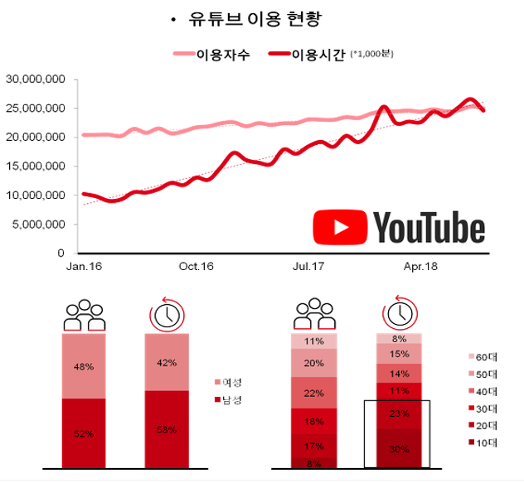
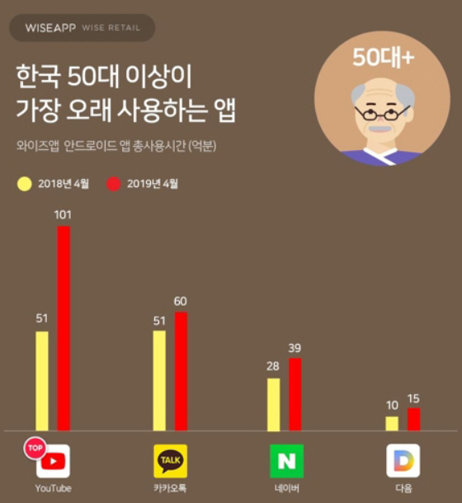
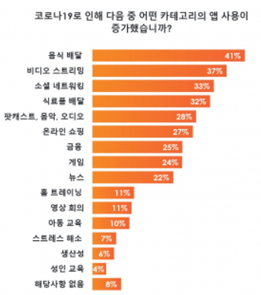
추진 배경
비디오 스트리밍 시대
출처: 와이즈앱
출처:크레테오
* 출처: Nielsen Online Behavioural Data(Mobile App, 2018.09)
유튜브 이용량 증가
남녀노소 즐기는 유튜브
코로나19로 인한 유튜브 시청 증가

Slide 6
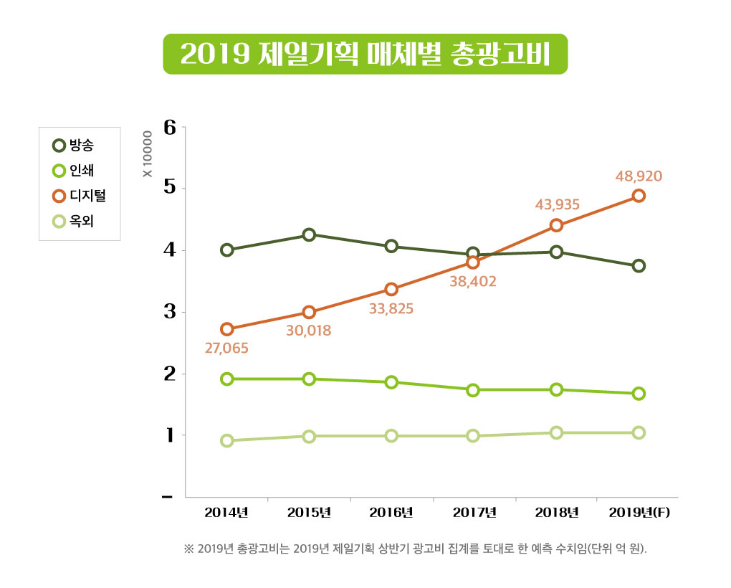
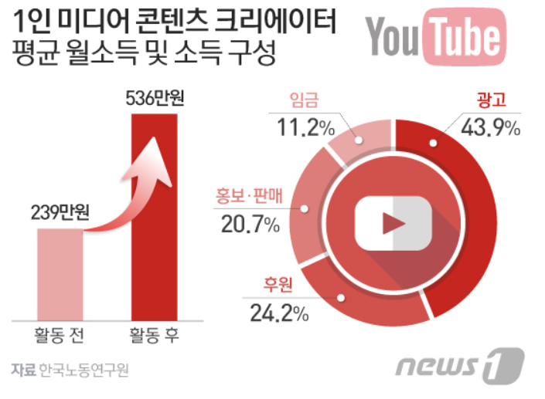
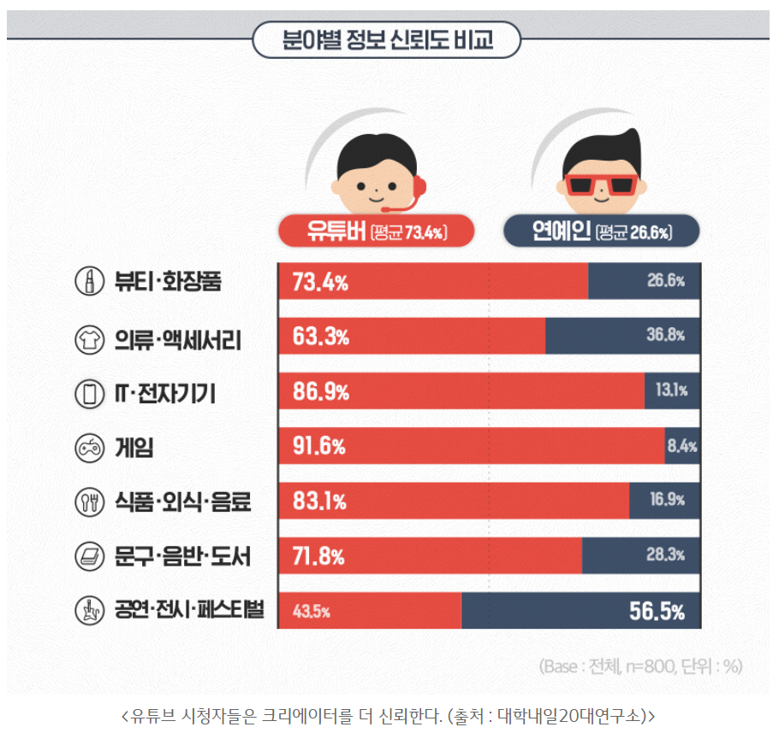
추진 배경
비디오 스트리밍을 통한 광고 증가
출처: 제일기획 <2019년 상반기 총광고비>
높은 디지털 광고비 비율
크리에이터 소득 중 광고비 비율
크리에이터의 신뢰도 증가

Slide 7






기능 로직

Slide 8







Architecture
FrontEnd
Server
Clinet
WEB
BROWSER
Server
DataBase
AI

Slide 9
기능 소개
TamTamLens

Slide 10
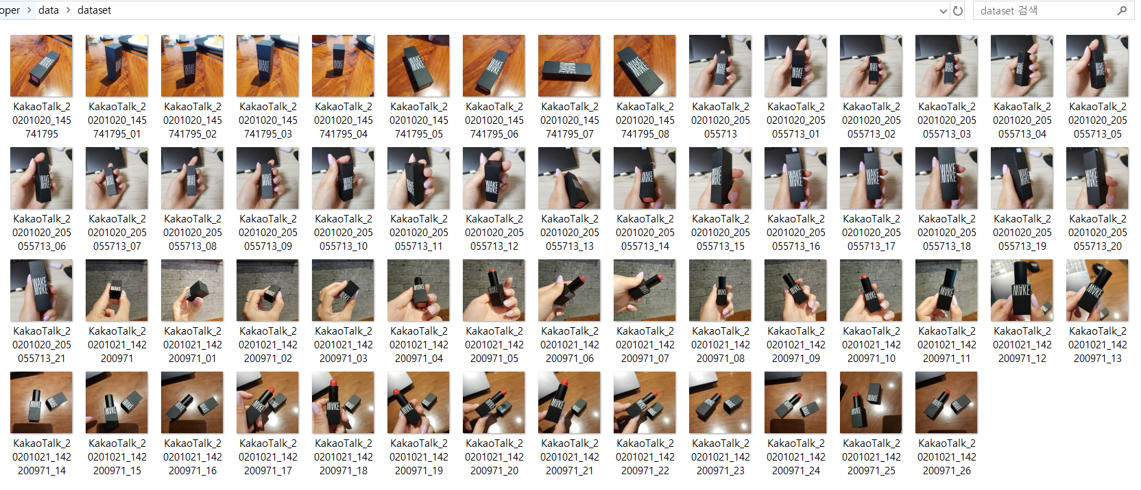
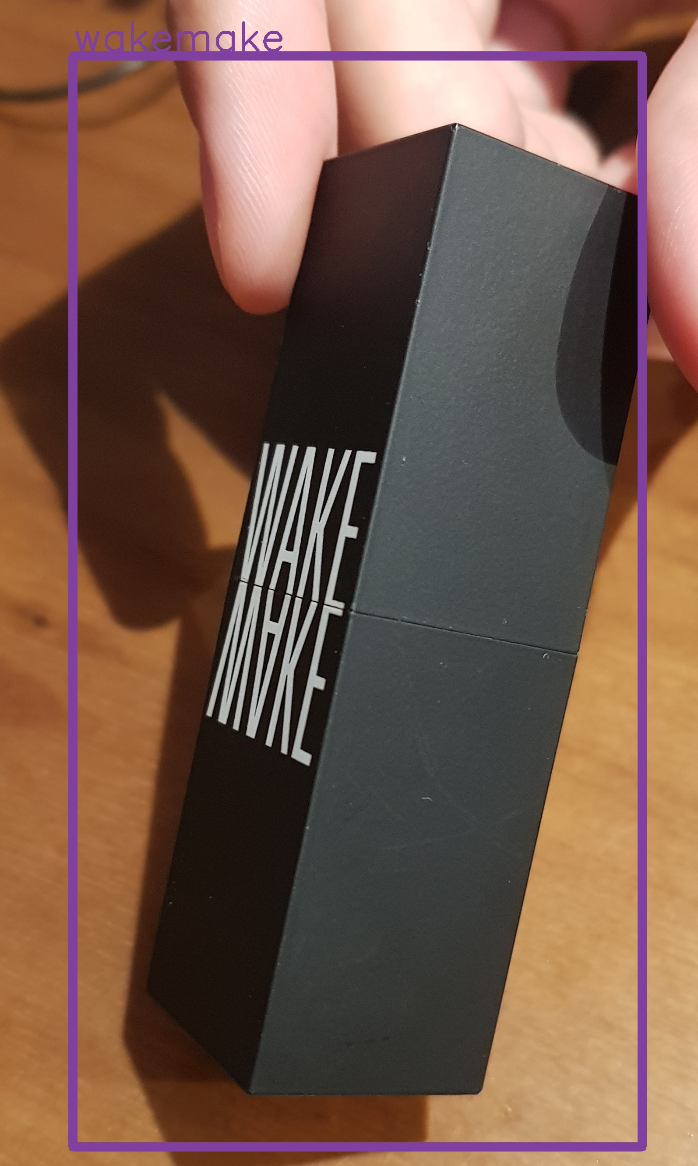
진행 상황

Slide 11
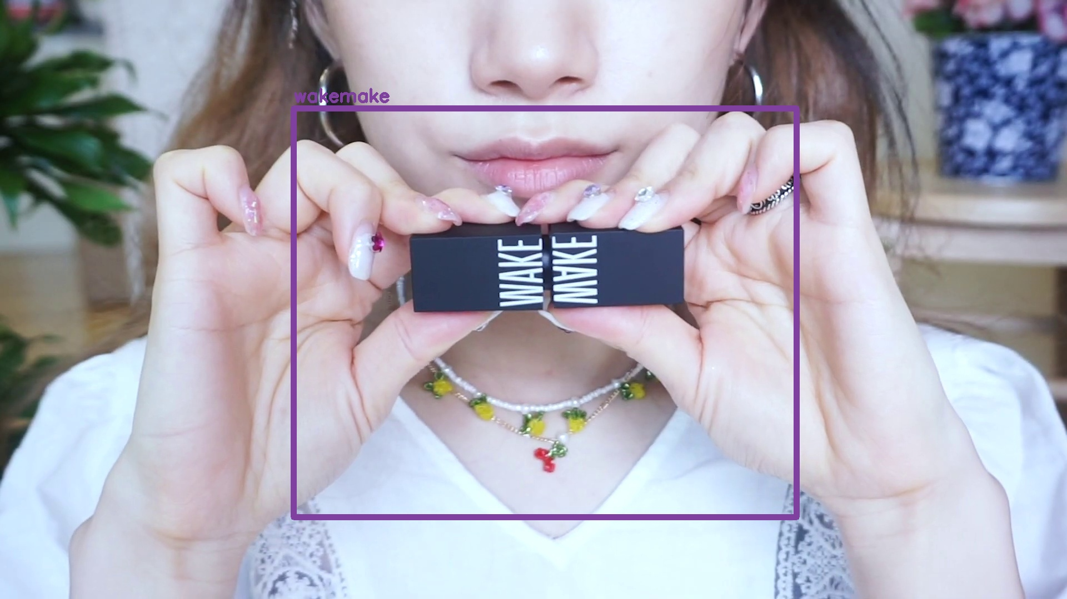
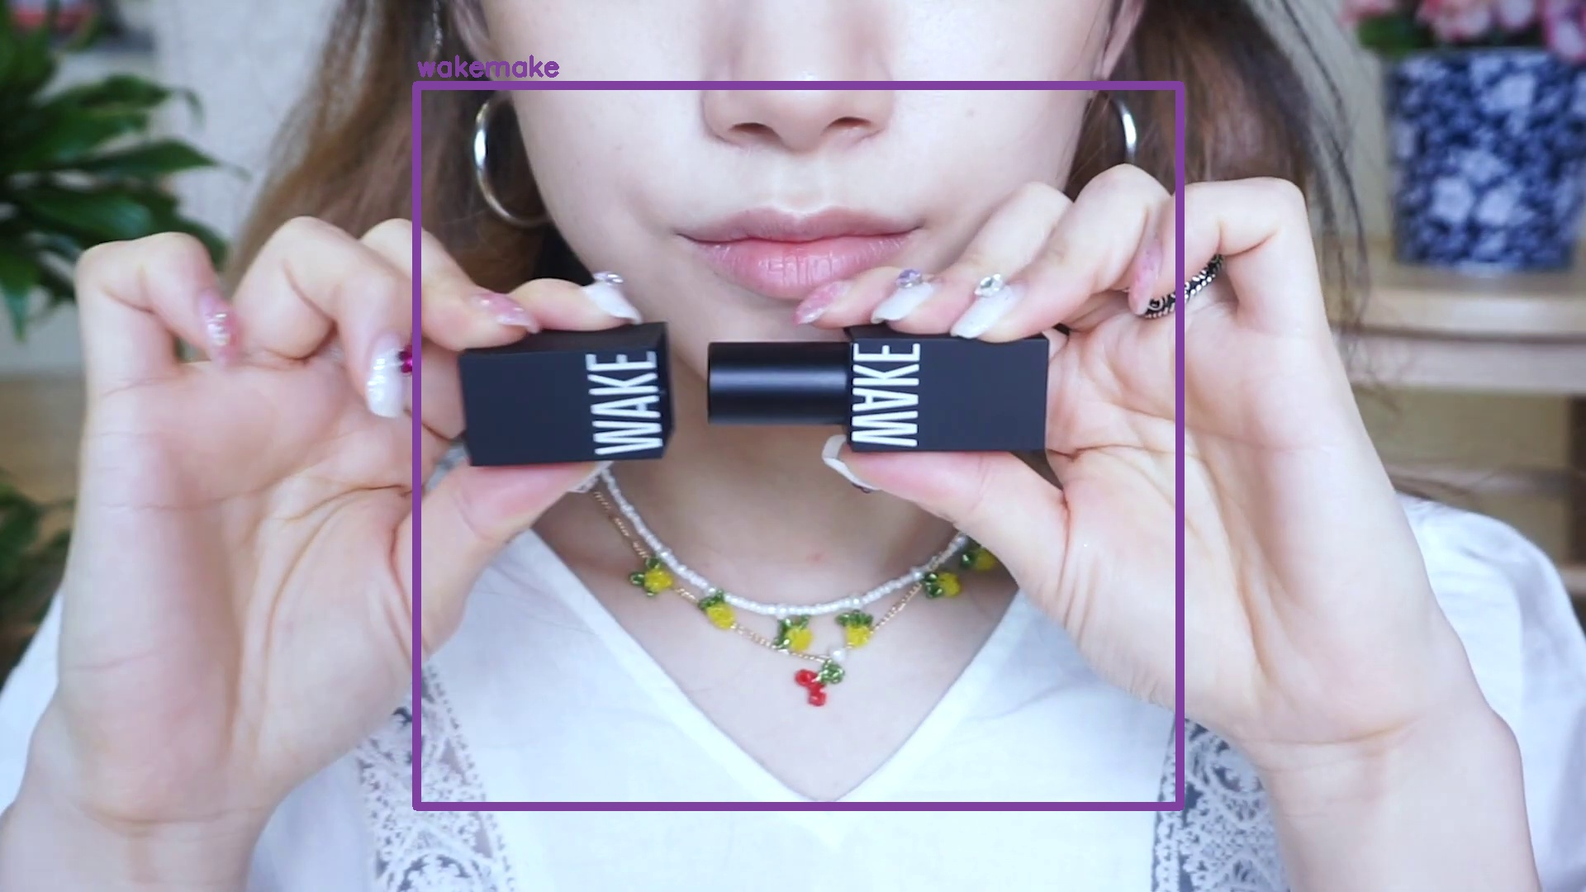
진행 상황

Slide 12
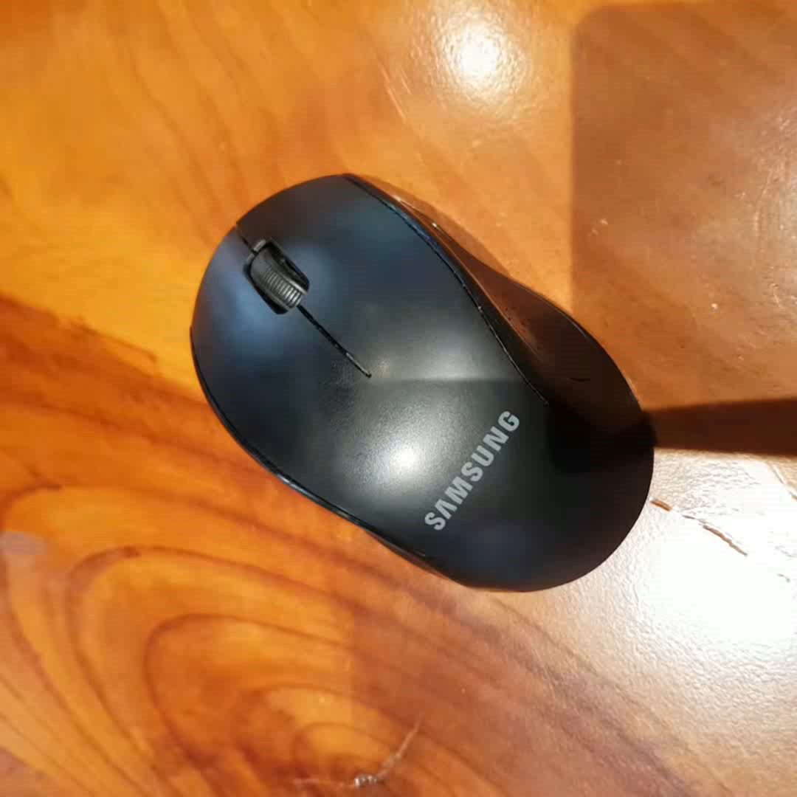
진행 상황

Slide 13
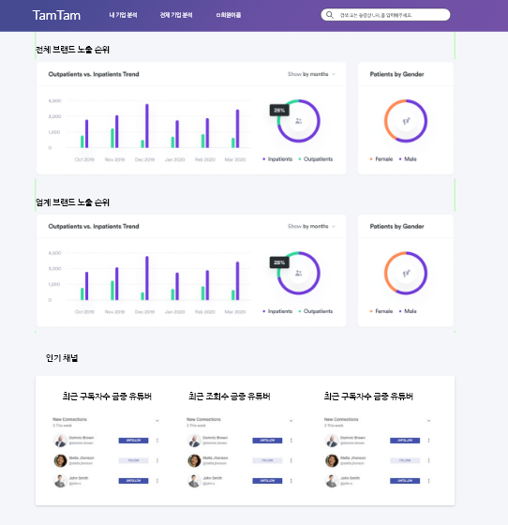
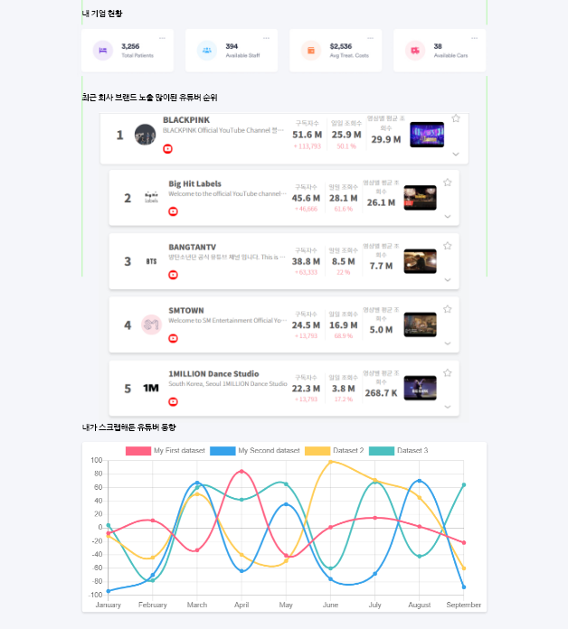
와이어 프레임
메인페이지 1
메인페이지 2
Notes:
와이어프레임
로그인 – 기업 로그인
홈 – 모든 영상에서 나온 브랜드 순위
회사 브랜드 노출 동향
최근 회사 브랜드 노출 많이된 유튜버 순위
최근 활발한 활동을 펼치고 잇는 구독자 수 오르고 잇는 유튜버 순위
유튜버 채널 – 그 유튜버 영상에서 나온 브랜드 순위
회사 브랜드는 강조
유튜버 구독
유튜버 컨택
데이터 이상한거 주의, 유튜버 숨김
마이 페이지 ? 기업 페이지 – 구독한 유튜버
컨택한 유튜버

Slide 14
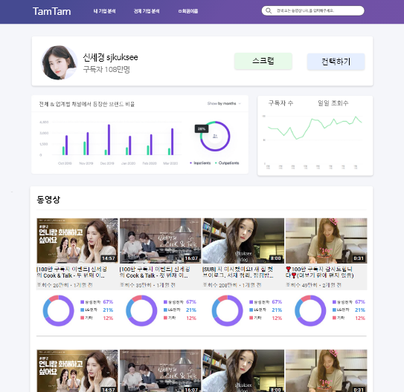
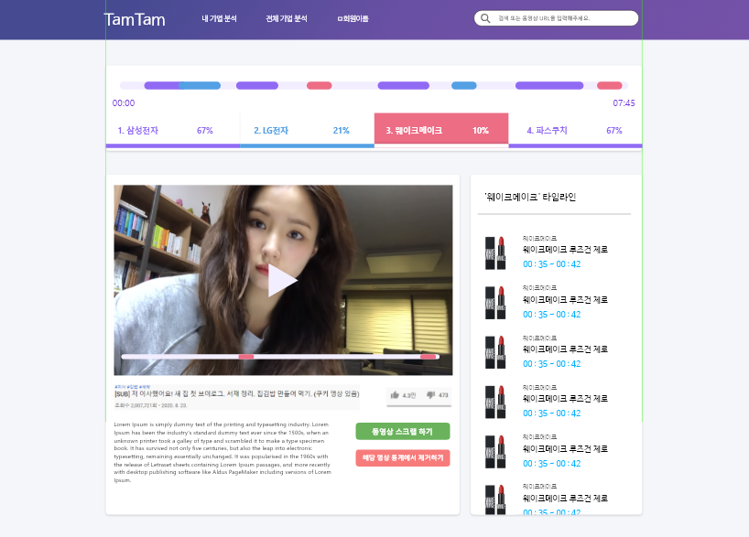
와이어 프레임
유튜버 채널 페이지
동영상 재생 페이지
Notes:
와이어프레임
로그인 – 기업 로그인
홈 – 모든 영상에서 나온 브랜드 순위
회사 브랜드 노출 동향
최근 회사 브랜드 노출 많이된 유튜버 순위
최근 활발한 활동을 펼치고 잇는 구독자 수 오르고 잇는 유튜버 순위
유튜버 채널 – 그 유튜버 영상에서 나온 브랜드 순위
회사 브랜드는 강조
유튜버 구독
유튜버 컨택
데이터 이상한거 주의, 유튜버 숨김
마이 페이지 ? 기업 페이지 – 구독한 유튜버
컨택한 유튜버

Slide 15
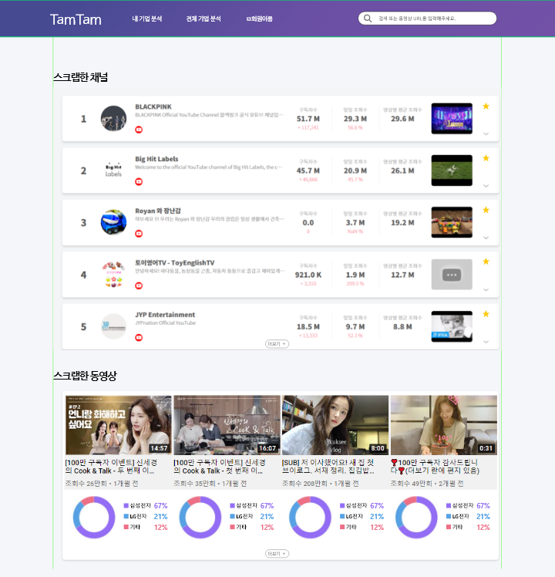
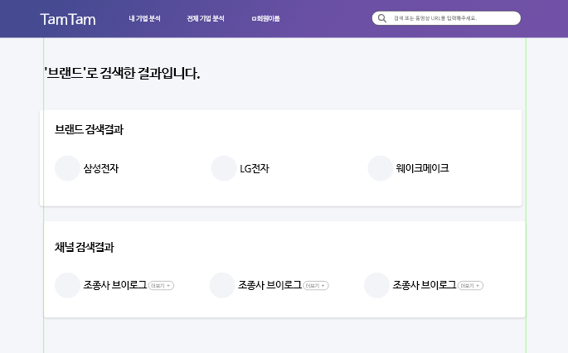
와이어 프레임
기업 페이지
검색 결과 페이지
Notes:
와이어프레임
로그인 – 기업 로그인
홈 – 모든 영상에서 나온 브랜드 순위
회사 브랜드 노출 동향
최근 회사 브랜드 노출 많이된 유튜버 순위
최근 활발한 활동을 펼치고 잇는 구독자 수 오르고 잇는 유튜버 순위
유튜버 채널 – 그 유튜버 영상에서 나온 브랜드 순위
회사 브랜드는 강조
유튜버 구독
유튜버 컨택
데이터 이상한거 주의, 유튜버 숨김
마이 페이지 ? 기업 페이지 – 구독한 유튜버
컨택한 유튜버

Slide 16
기대 효과
TamTamLens

Slide 17
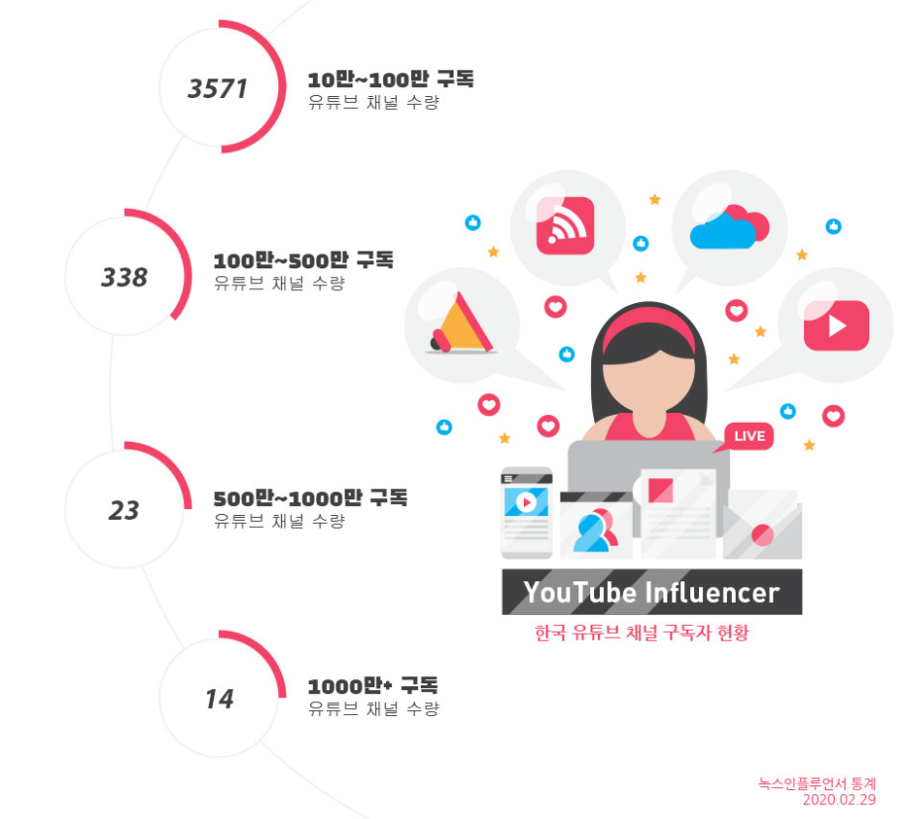
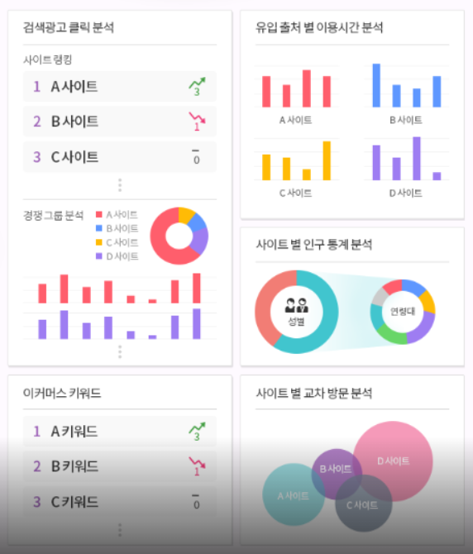
기대 효과
1. 기업에 더 적절한 유튜버 선택
2. 경쟁사 분석
Notes:
기업에게 데이터를 제공
기업 입장에서도 유튜버 입장에서 좋고 .........

Slide 18
개발 일정 및 고도화 목표
TamTamLens

Slide 19
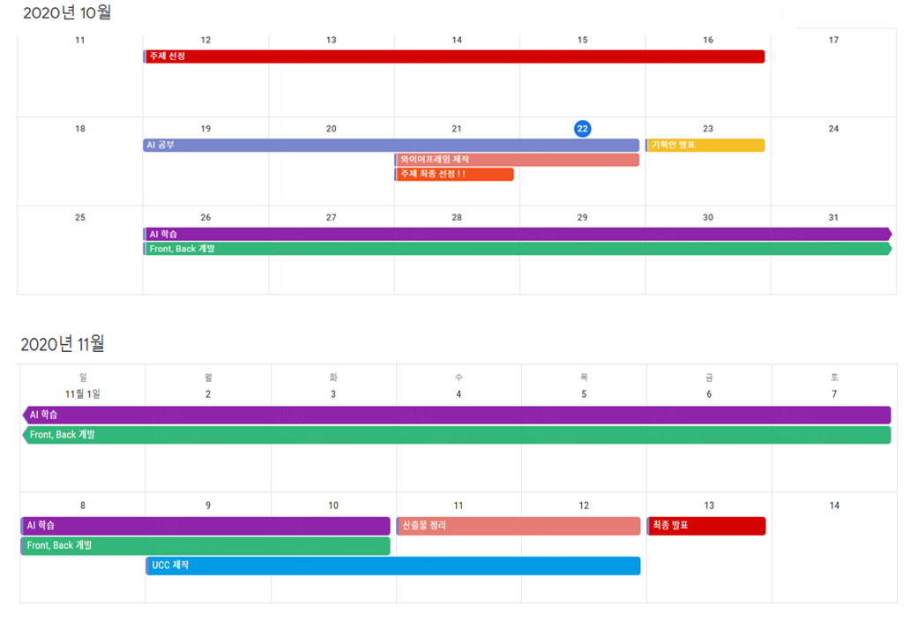
개발 일정

Slide 20
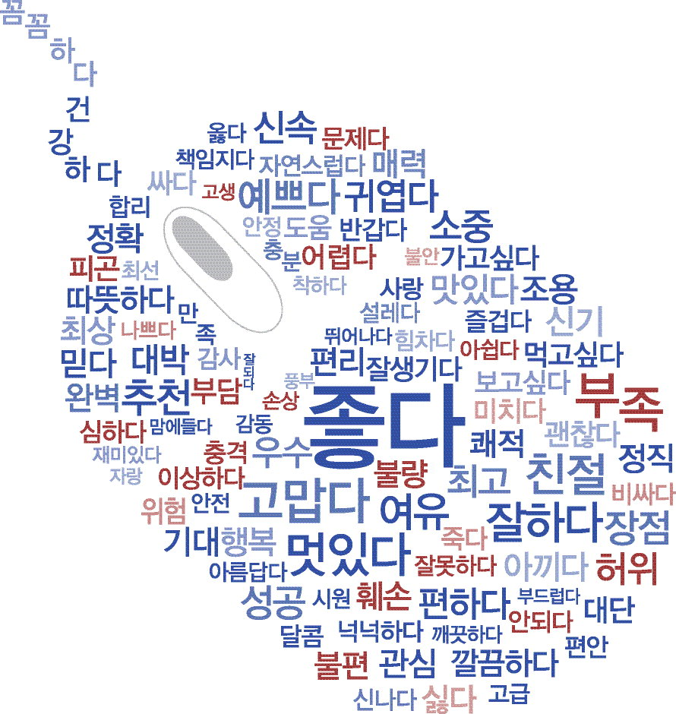

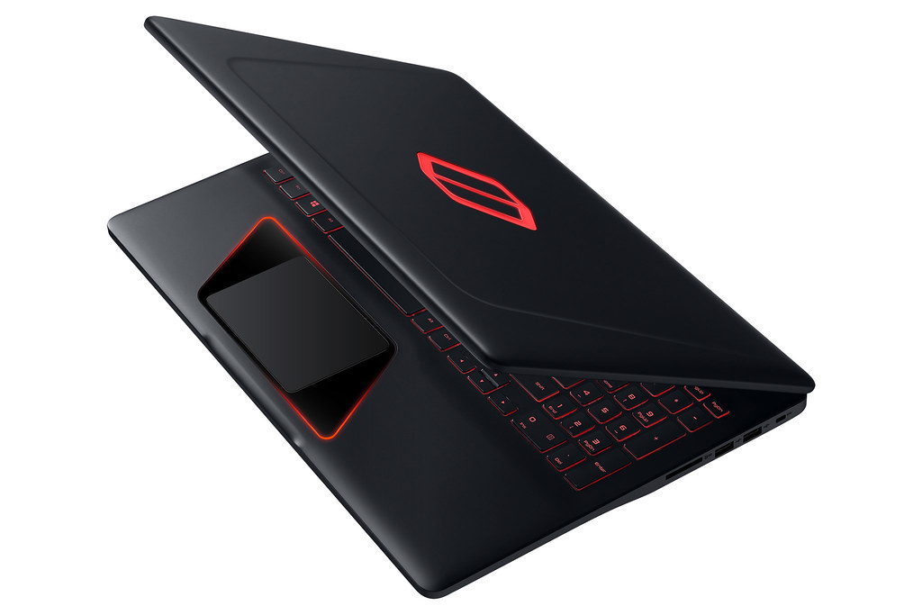
고도화 목표
1. 긍정 / 부정 키워드 분석
2. 기업과의 Contact
3. 로고가 없는 상품 브랜드 분류

Slide 21
팀원 소개
TamTamLens

Slide 22

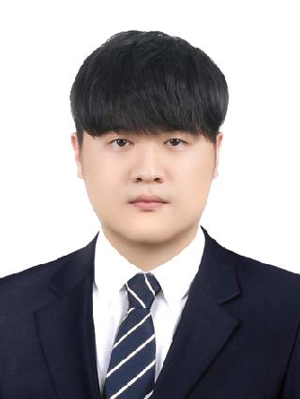
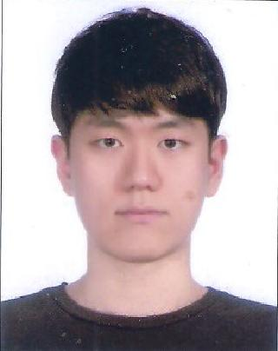
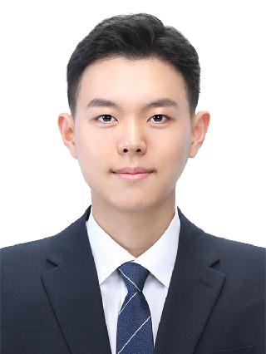

팀원 소개
Fake Developer
이다인 (팀장)
Back-End
김지훈
Back-End
임도희
Front-End
김승범
Front-End
김용욱
Front-End

Slide 23
Q & A
TamTamLens

